Slide 1
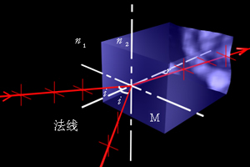
§11.10 反射光与折射光的偏振

Slide 2









一、反射光与折射光的偏振特性
实验发现-（1）自然光入射界面时，反射光和折射光都
为部分线偏振光！
实验发现-（2）自然光入射，当 i = i₀ 时，反射光为线偏
振光！

Slide 3
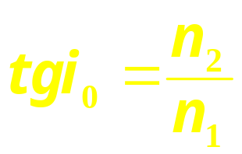
实验发现：当 i = i₀ 时，反射光为线偏振光！
理论可证：
( 布儒斯特定律 )
i₀ ：布儒斯特角/起偏振角！

Slide 4

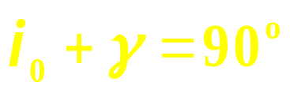
折射定律：
即：反射光线⊥折射光线！

Slide 5




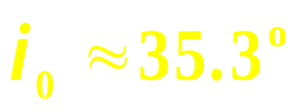
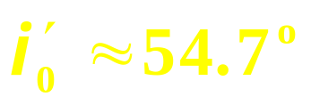
例 某种物质的全反射临界角为45º，求其布儒斯特角。
解
设 n₂ > n₁，则：
若光从 n₂ → n₁，则：
若光从 n₁ → n₂，则：

Slide 6


练习 下列三种情况下反射光与折射光的偏振特性？

Slide 7


三、玻璃片堆

Slide 8

布儒斯特定律：
i₀ ：布儒斯特角/起偏振角！

